Slide 1

Atlassian Products
Introduction of Atlassian Products
KIC Consulting ALM TEAM
Notes:
안녕하십니까? KIC Consulting ALM TEAM의 김희정 사원입니다.
오늘은 Atlassian의 여러 제품 중 Jira와 Confluence, Bitbucket, Crowd에 대해 설명 드리겠습니다.

Slide 2


Atlassian
Have you heard about Atlassian?
Notes:
아틀라시안 제품에 대해 설명하기에 앞서 ‘아틀라시안(Atlassian)’에 대해 들어 보셨나요?
아틀라시안 에 대해 간략하게 소개하자면 “2002년에 설립된 아틀라시안은 호주 시드니에 기반을 두고 있으며,
소프트웨어 개발자들을 타겟으로 하는 비즈니스 엔터프라이즈 소프트웨어를 만드는 소프트웨어 기업”입니다.
특히 아틀라시안은 Agile 기반 ALM 프로세스에 초점이 맞춰져 있습니다.

Slide 3
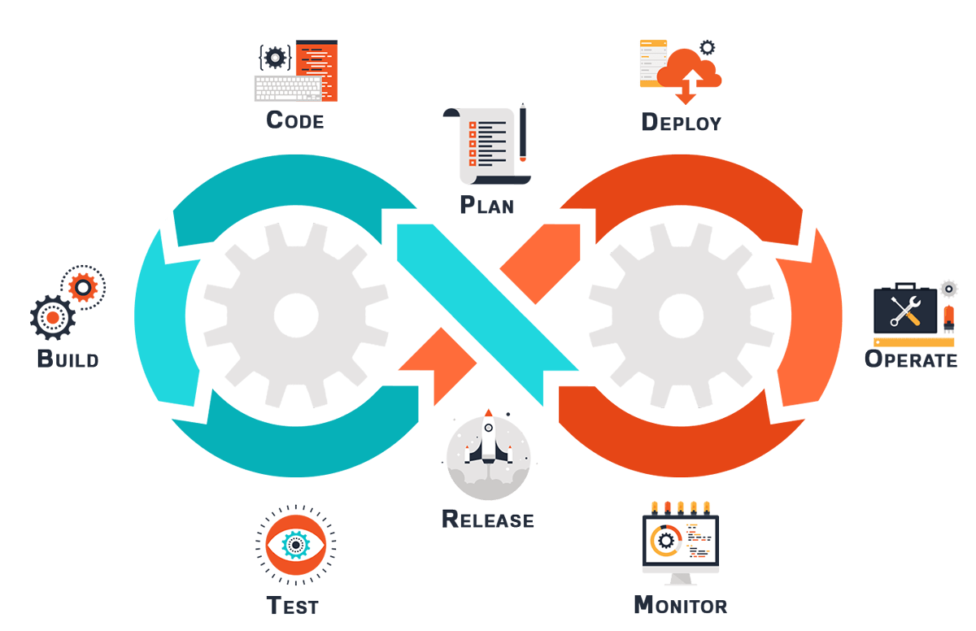
Atlassian
ALM Model based on DevOps
ALM, Application Lifecycle Management
DevOps, Development and Operation
소프트웨어 개발 생명주기
(SDLC, Software Development Life Cyle)
d
ALM
한
Why Atlassian?
Dev
(Development)
Ops
(Operation)
Notes:
Atlassian은 ALM과 DevOps를 중심에 두는 기업. 따라서 개념 선행.
1. ALM은 애플리케이션이 개발, 배포되어 더 이상 사용되지 않을 때까지 관리, 기존 SDLC에서 발전하였으나 다른 점은 SDLC는 하나의 개발에 제한. ALM은 여러 개의 SDLC 반복
2. DevOps는 개발과 운영에는 서로 다른 직종 사람들이 다른 목적으로 다양한 프로그램을 쓰기 때문에 생기는 갭차이를 줄이기 위해 개발과 운영을 합쳐 관리하자는 개념.
화면에 보이시는 그림은 ALM에 DevOps 개념을 적용한 ALM모델입니다. 크게 프로그램 계획부터 개발, 배포, 운영의 단계가 infinity하게 연결된 것을 볼 수 있음

Slide 4
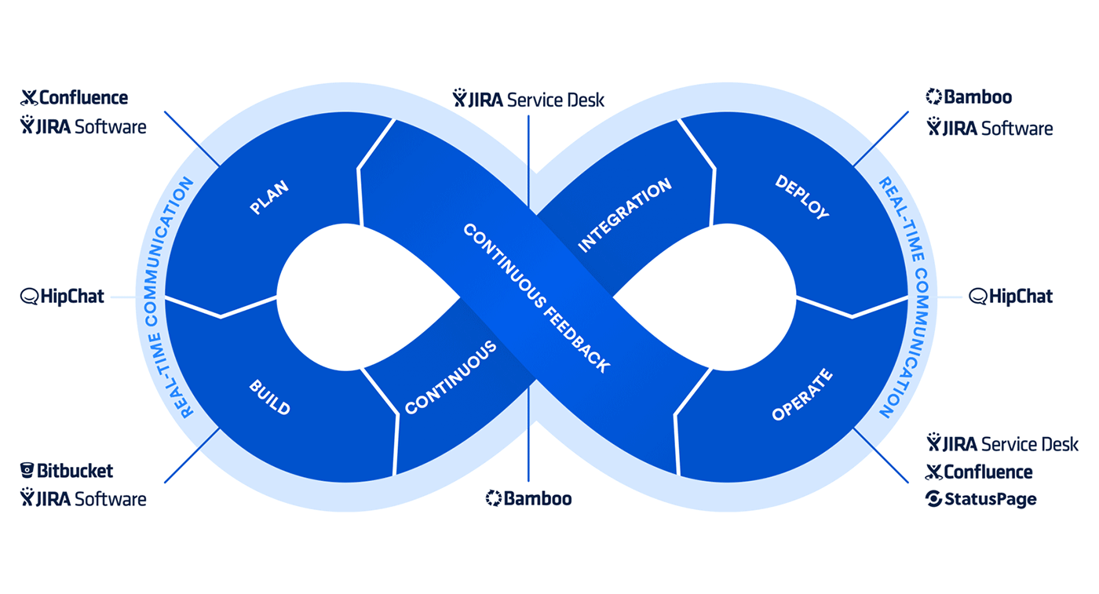
Atlassian
Atlassian on ALM Model
d
3. 통합 및 배포
1. 계획
ALM
한
Why Atlassian?
4. 운영
2. 개발
Notes:
Atlassian에서 DevOps가 적용된 ALM 모델을 중점적으로 다루기 때문에 ALM 모델에 맞게 제품들을 개발함.
크게 4단계: 계획, 개발, 통합 및 배포, 운영
계획 단계에선, JIRA Software, Confluence를 사용
개발 단계에선, Jira Software, Bitbucket을 사용
통합 및 배포 단계에선, Bamboo와 Jira Software를 사용
운영 단계에선 Jira Service Desk와 Confluence, StatusPage를 사용
모든 단계의 공통점: Jira.

Slide 5



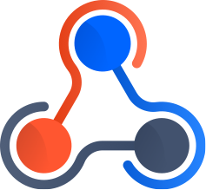
Atlassian
Advantages
d
1. Plan & Tracking
핵심 프로그램: Jira
간편한 프로젝트 계획 및 진행사항 추적
일정 관리, 업무 프로세스
2. Wiki
지식 공유 및 문서 통합 관리
요구명세, 설계계획
ALM
Why Atlassian?
한
3. CI/CD
소스를 프로젝트와 연동하여 릴리즈 관리
빌드 배포 자동화
4. Integration
tool들을 연동하여 시스템 통합적 관리
Jira에서 확인 가능
Notes:
1. Plan & Tracking
가장 핵심 프로그램은 Jira. 기업의 일정 관리, 업무 프로세스 관리, 프로젝트 관리, 업무 할당 및 이슈 추적. 유료제품 굳이?
2. Wiki
Wiki로 문서관리나 지식 공유를 위해 사용되는 프로그램. Jira 연동 시?
보고서를 메신저로 주고받던 방식. 파일 유효기간이나 문서의 의미 파악, 한 눈에 파악 어려움.
3. CI/CD
실시간으로 문제를 보고 받고 문제를 고쳐도 가장 문제가 되는 것은 운영 서버에 올리고 운영을 지속하는 것.
4. Integration
Atlassian에서는 각각의 프로그램은 대체 가능, 툴들이 서로 연결되어 Jira를 통해 시스템 통합 관리 가능.

Slide 6
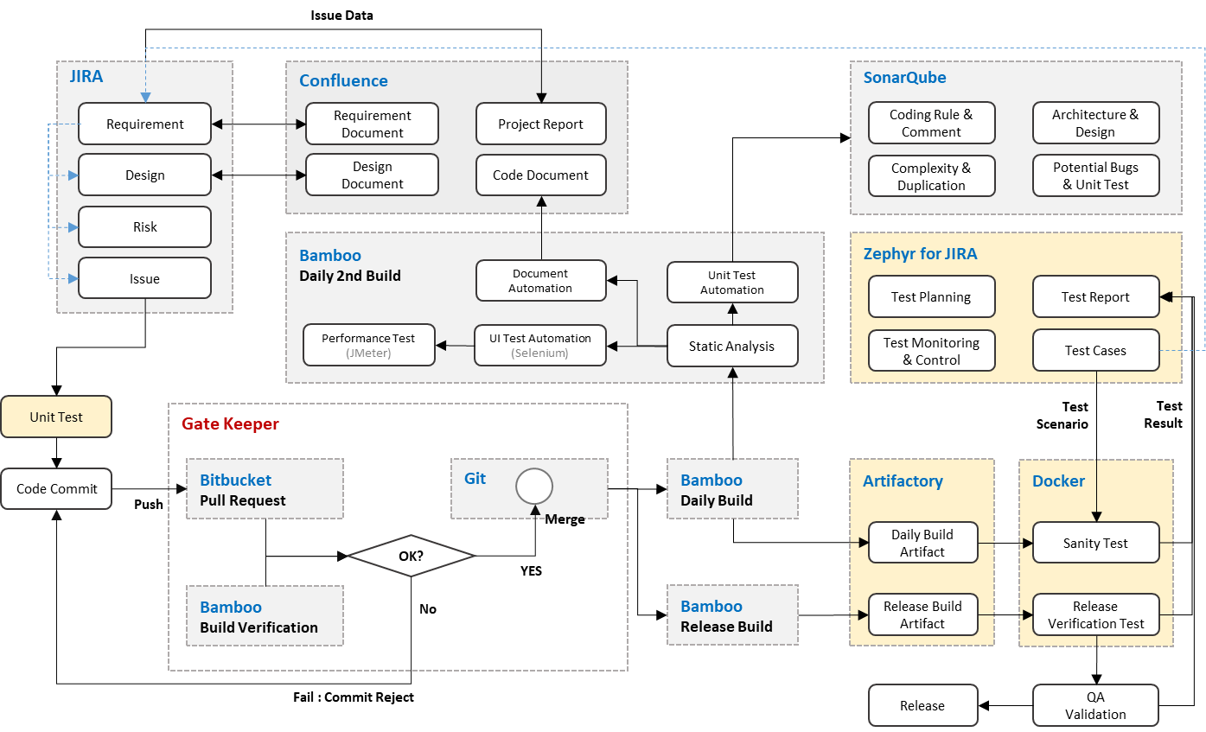
Atlassian
ALM System Case
d
ALM
Why Atlassian?
한
Issue primary key
Notes:
Atlassian 제품을 활용한 ALM 시스템 사례. ALM 시스템이 어떻게 돌아가는지 자세하게 알 수 있는 사례
우선, JIRA에서 요구사항을 통해 설계, 위험분석, 일감 등의 프로젝트를 계획
프로젝트 진행 중에 일감에 따라 생성되는 문서 Confluence에 작성
생성되는 소스코드는 Bitbucket repository 저장, commit시 Jira의 이슈 고유 키랑 연동하면 지라에서commit 정보와 코드를 볼 수 있음
결과적으로 프로젝트를 계획하고 진행사항 추적하면서도 명세서와 코드를 연결할 수 있다는 점.
이외에도 소스 분석 및 빌드 배포 자동화 등 여러 기능이 있지만 다음에 기회가 될 때 소개.

Slide 7

make the best value
Atlassian Products
JIRA, Confluence, Bitbucket, Crowd
Notes:
본격적으로 Atlassian 제품 4가지에 대해 소개. Atlassian 제품은 웹 애플리케이션.
Jira, Confluence, Bitbucket, Crowd 순으로 각각 간단하게 정의, 기능, 화면.

Slide 8

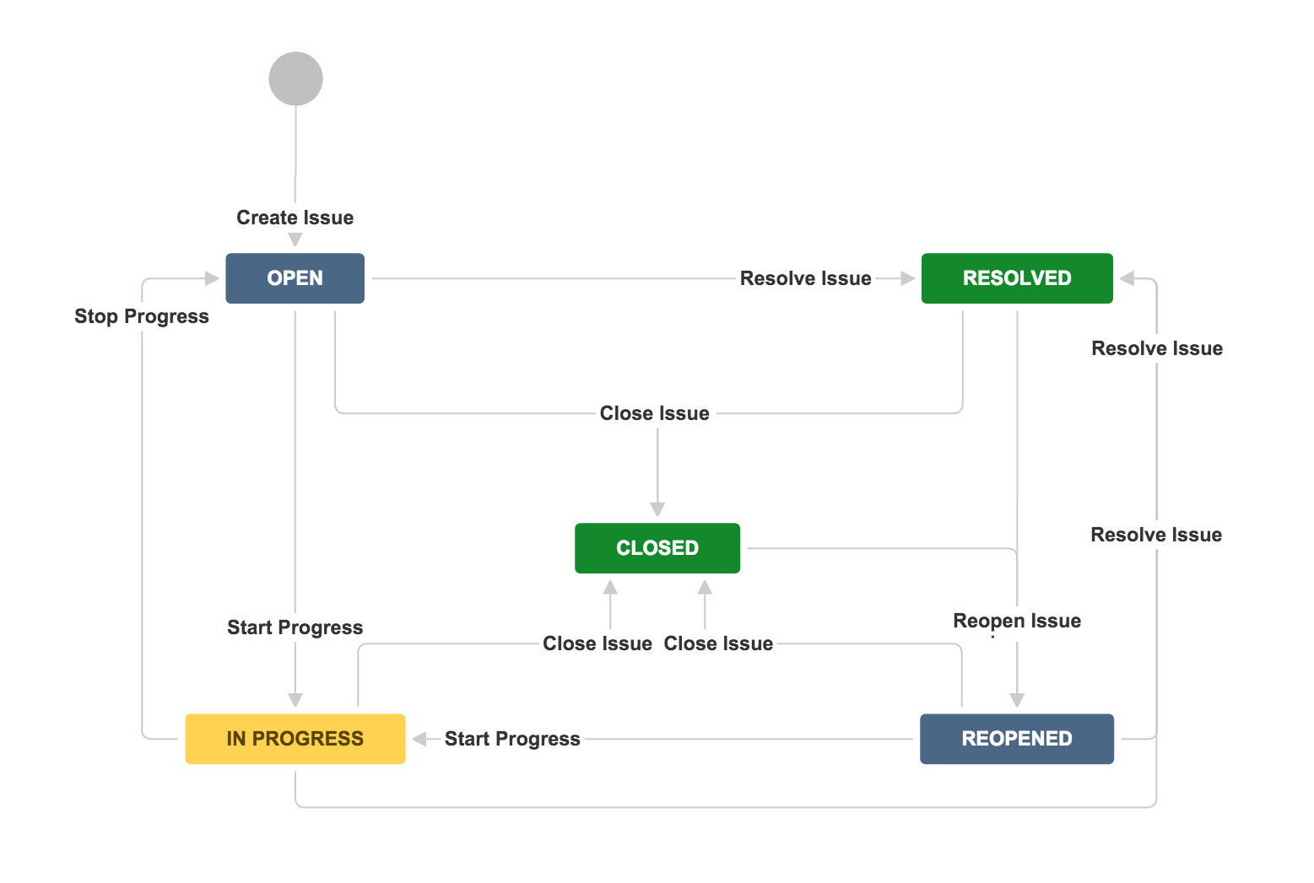
Atlassian Products
Jira Basic Workflow
1. What is Jira?
JIRA is ITS(Issue Tracking System)
Core of Jira: Project
d
JIRA
한
Confluence
2. Project of Jira
Project = Issue Types + Workflow per Issue Type
Example of Issue Type : Bug, Improvements, New Features
Type of Project
Software
Business
Bitbucket
Crowd
Notes:
Jira는 Plan & Tracking이 가능한 Issue Tracking System(이하 ITS).
Jira 핵심은 Issue가 아닌 Project. 그 이유: Project따라 Issue들의 유형이나 유형들의 흐름이 달라질 수 있기 때문
Jira는 크게 issue type들과 workflow로 이루어짐. Workflow는 이슈의 흐름. 그림: Jira에서 제공하는 기본 워크플로우.
이슈들이 생성되고 진행되고 처리되는 과정이 보이시나요?
각 Project에서는 Issue Type과 각 Issue Type에 따른 워크플로우 고를 수 있음. 한마디로 맞춤형 Project 만들 수 있음.

Slide 9
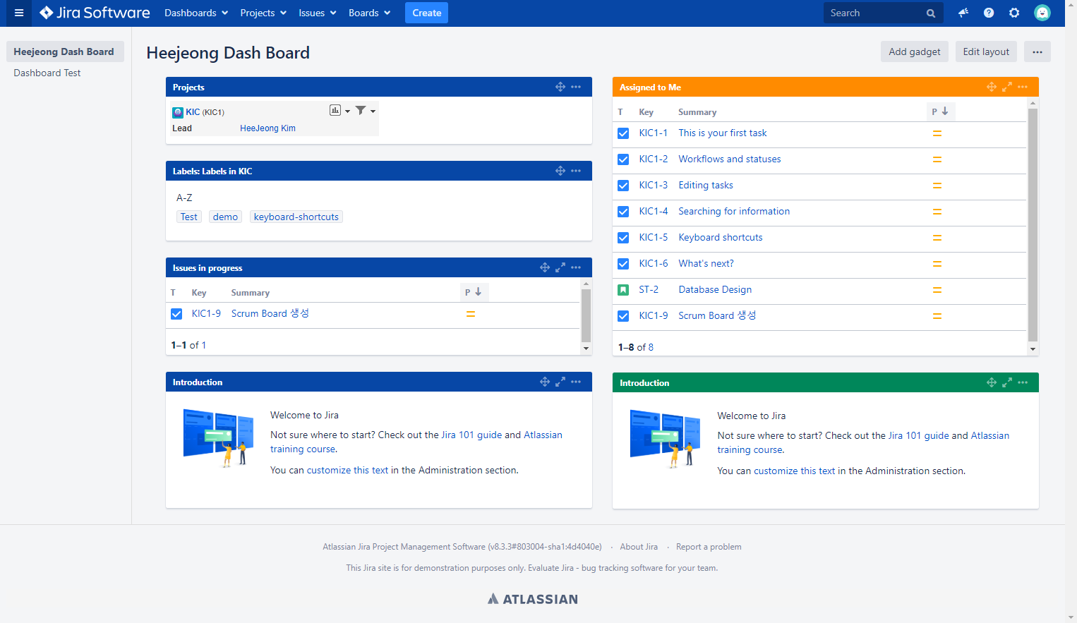
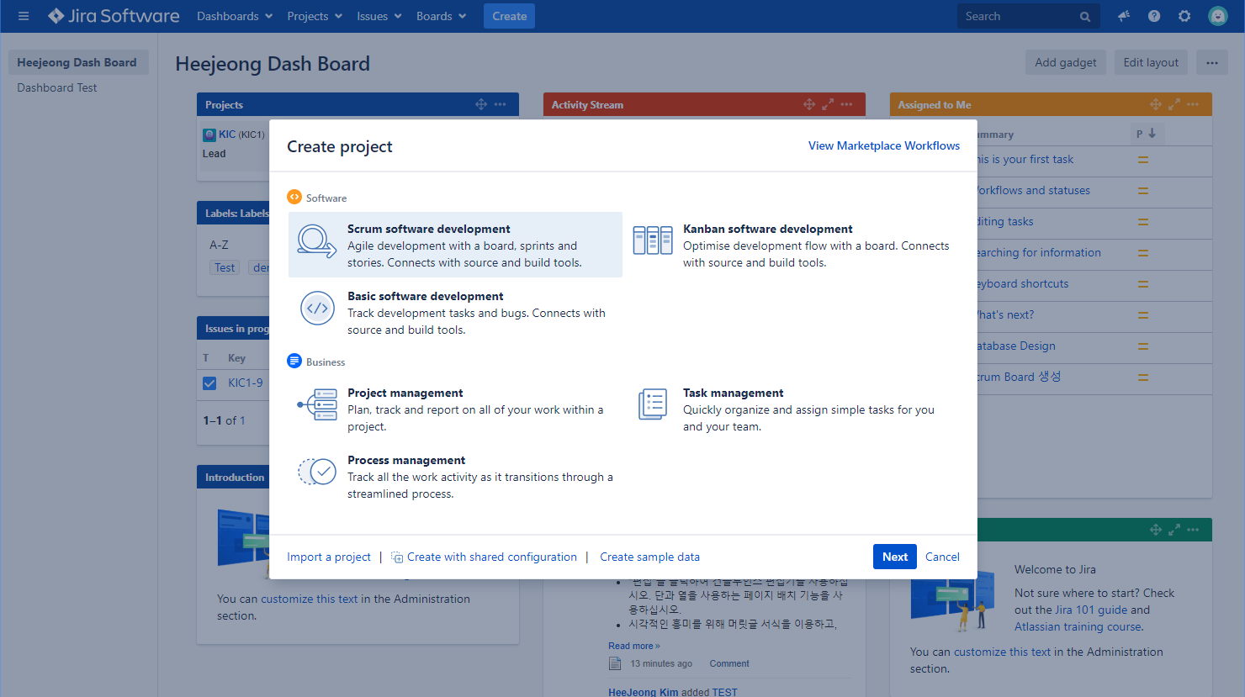
http://localhost:8080/jira
JIRA Software
JIRA Core
Notes:
Jira 메인 화면, 대시보드로 여러 관점에서 데이터 정보를 확인 가능.
다음 화면은 Jira 프로젝트 화면. Software와 business.
Software 프로젝트는 소프트웨어 개발 관리를 목적으로 프로젝트를 생성할 때 사용. 기본 템플릿
Business 프로젝트는 일반 기업의 업무나 업무 프로세스를 관리할 목적으로 프로젝트를 생성할 때 사용. 기본 템플릿
JIRA 프로그램의 유형 : core, software

Slide 10

Atlassian Products
1. What is Confluence?
Confluence is WIKI
WIKI is knowledge base website
Core of Confluence: Page
d
JIRA
Confluence
2. Structure of Confluence
Space = collection of pages about topic
Page = Document
Attachments : Image, Multimedia(DVD), Document(word, excel, ppt, pdf)
Hierarchical structure: page tree
Extension of function: Macro
ex) connect with Jira Issue
한
Bitbucket
Crowd
Notes:
둘째, Confluence 입니다.
1. Confluence란 무엇인가?
Confluence는 Atlassian의 위키(WIKI)입니다. 위키 하면 생각나는 게 있나요?
네 위키피디아의 위키가 맞습니다! 위키피디아는 전 세계의 사람들이 만들어 나가는 백과사전으로, 누구나 참여할 수 있습니다.
위키란, 불특정 다수가 협업을 통해 직접 내용과 구조를 수정할 수 있는 웹사이트를 뜻합니다.
위키의 목적은 지식을 저장하고 공유하는데 있습니다. Confluence가 Atlassian의 위키입니다.
2. Confluence의 구조
Confluence의 구조는 크게 Space과 page로 나눌 수 있습니다. Space는 말그대로 page를 저장할 수 있는 하나의 공간입니다.
Confluence의 핵심이 page라고 이야기한 것은 space는 단지 관련된 page를 모아 놓는 공간이기 때문이죠.
Page는 하나의 문서 혹은 글이라고 생각하시면 되는데요,
이 문서에는 이미지와 동영상 같은 멀티 미디어와 word, excel, ppt, pdf 와 같은 문서도 첨부할 수 있습니다.
또한 macro를 통해 JIRA의 이슈와 연동하는 등 기능을 확장할 수 있습니다.

Slide 11
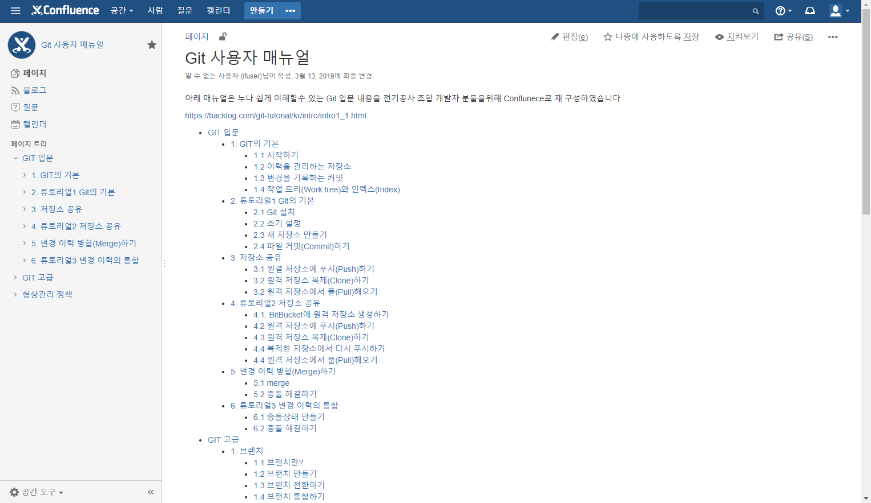
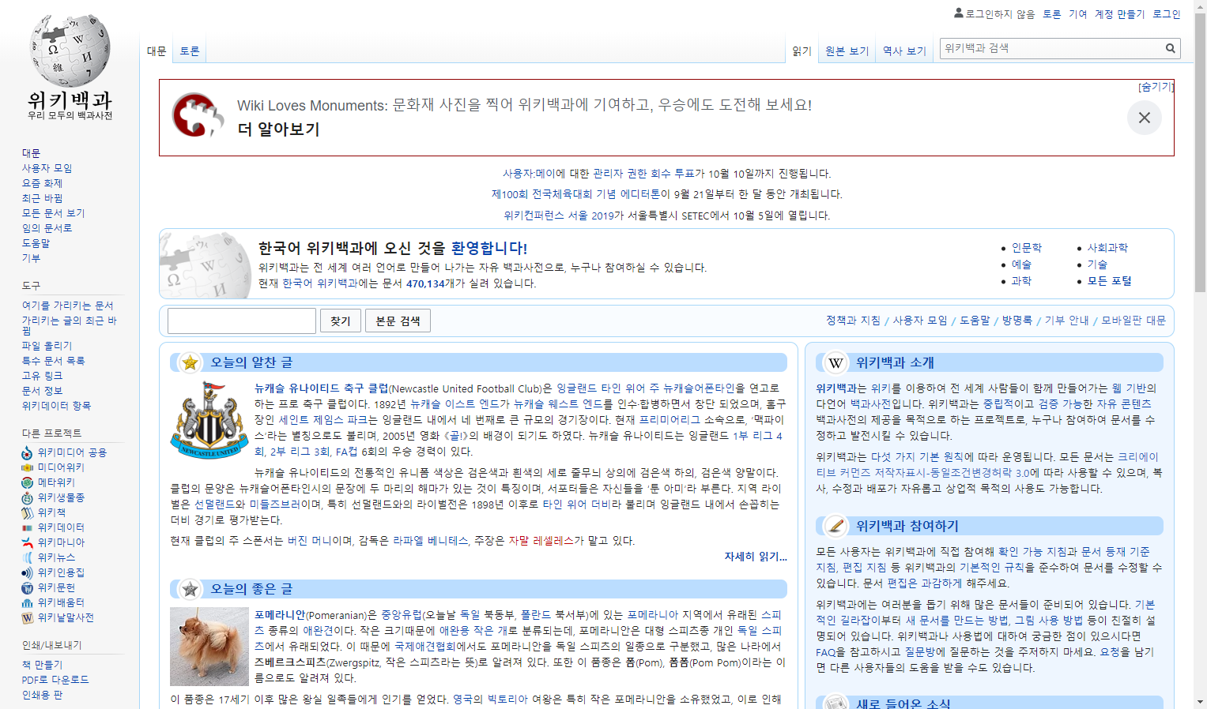
https://ko.wikipedia.org/wiki/위키백과:대문
https://kmd.kicco.com/confluence/display/GIT
Notes:
이 화면은 저희 회사의 Confluence 사이트 화면입니다. Git 사용자 매뉴얼이라는 Space에 저장된 글 들인데요.
Word에서 스타일을 적용하면 지정 위치로 탐색할 수 있는 것과 같이 페이지 트리를 통해 페이지로 이동할 수 있습니다.
Confluence에서는 보이시는 바와 같이 “Git 사용자 메뉴얼”이란 하나의 주제를 가진 Space에서 연관된 글들을 보실 수 있습니다.

Slide 12

Atlassian Products
1. What is Git?
Git is DVCS(Distributed Version Control System)
Upload local repository to server repository using Git
Type of Git Repository
Remote repository = server repository
Local repository
d
JIRA
Confluence
Bitbucket
한
2. Bitbucket
Bitbucket is one of Git Remote Repositories
Core of Bitbucket
Private Repository, control of authority
Crowd
Notes:
다음으로는 Bitbucket입니다.
1. Git이란 무엇인가?
프로젝트의 복잡성이 증가함에 따라 혼자서 해결할 수 없기 때문에 협업이 강조되어 왔는데요,
여러 사람이 동시에 협업하기 위해서 소스를 하나의 프로젝트로 관리하는 것이 필요합니다. 이러한 요구사항을 해결하기 위해 탄생한 것이 DVCS(분산 버전 관리 시스템)입니다.
Git은 DVCS의 일종으로, DVCS의 동작 방식은 하나의 원격 저장소를 만들어 두고, 개발자들은 각각 개인 컴퓨터에 원격 저장소를 복제하여 작업한 뒤 다시 서버에 올리는 방식입니다.
2.
아쉽게도 Git은 따로 서버가 없어 GitHub와 Gitlab 같은 Git 서버가 새롭게 나타났습니다. Bitbucket도 Git 서버 중 하나입니다.
오픈소스 Git 서버인 GitHub와는 달리 Bitbucket은 허용된 사용자만 볼 수 있는 비밀 저장소입니다. 비밀 저장소와 권한 관리, Jira의 연동성이 Bitbucket의 핵심이라고 볼 수 있습니다.

Slide 13
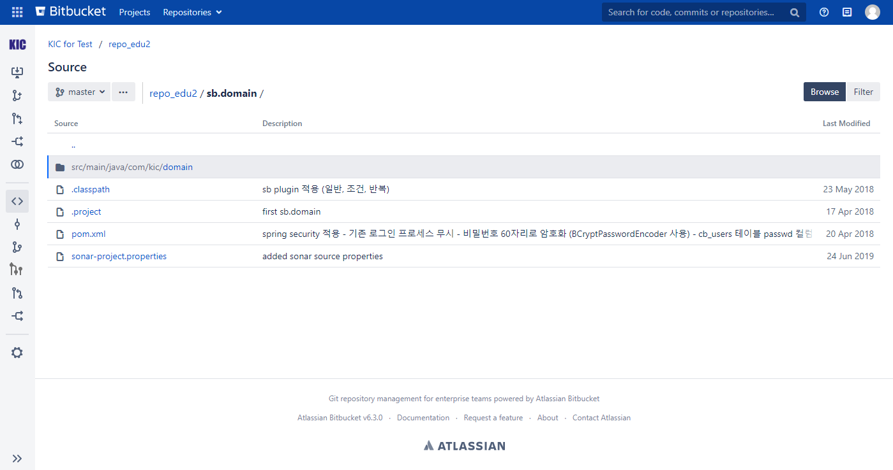
https://kmd.kicco.com/bitbucket/projects/TSTKIC/repos/repo_edu2/browse/sb.domain
clone
Create branch
Create pull request
Create fork
Compare
Source
Commits
Branches
All Branches Graph
Pull Requests
Creat
Forks
Notes:
이 화면은 저희 회사의 Bitbucket 사이트입니다. KIC for Test라는 프로젝트를 예시로 들고 왔는데요,
보시는 바와 같이 소스코드를 보실 수 있습니다. 또한 왼쪽에 있는 아이콘을 통해 Git 명령을 내리거나, 커밋사항이나 브랜치 등을 볼 수 있습니다.

Slide 14

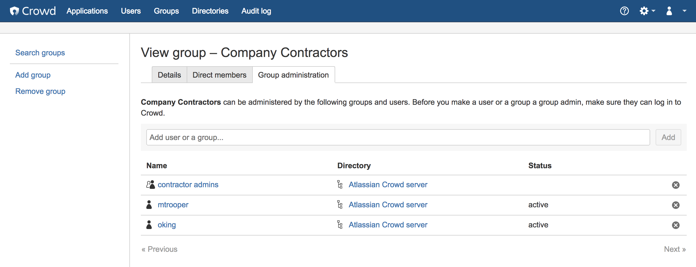
Atlassian Products
What is Crowd?
Crowd is User Management System
Integration Account Management
Support SSO(Single Sign-On)
d
JIRA
Confluence
Bitbucket
Crowd
한
Notes:
다음으로 Crowd 입니다. Crowd는 사용자 관리 시스템인데요, Atlassian의 계정을 Crowd를 통해 한번에 관리할 수 있습니다.
User만 관리하거나 Directory나 Group을 통해 user를 묶어서 관리할 수 있습니다.
또한 Crowd를 이용하면 여러 서비스를 로그인 한번으로 이용할 수 있도록 하는 SSO 기능을 지원합니다.

Slide 15

conclusion
Plan and Track your project with Jira
Manage documents with Confluence
Manage source code with Bitbucket
Integrate documents and sources with Jira Issue
You can track everything related to project in Jira
Create your Atlassian account with Crowd. You can access all services with only one-time login.
Notes:
project를 Jira로 당신의 프로젝트를 계획하고, 프로젝트 진행 시 생성되는 문서를 Confluence에 소스 코드는 Bitbucket에 저장하면, 모두 Jira에서 한꺼번에 통합 관리할 수 있음.

Slide 16
Thank you!
KIC consulting alm team | Heejeong kim | Atlassian products
Notes:
이상으로 아틀라시안 제품 소개를 마치겠습니다. 끝으로 궁금하신 내용이 있으시면 답변해드리겠습니다.

